Slide 1
ΕΡΓΑΣΤΗΡΙΟ
ΝΜ

Slide 2
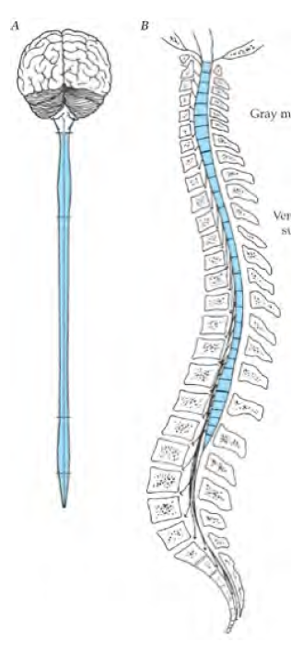

Slide 3
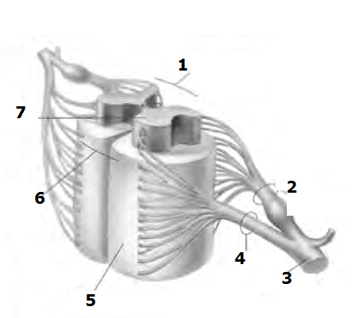
Ραχιαία επιφάνεια
Οπ. Ρίζα
Νωτιαίο νεύρο
Οπ. Ρίζα
Λευκή ουσία
Κοιλιακή επιφάνεια
Φαιά ουσία

Slide 4
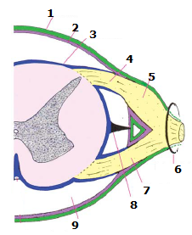
Σκληρά
Αραχνοειδής μην.
Χοριοειδής μηνιγγα
Οπ. Ρίζα
Νωτιαίο γάγγλιο
Μεσοσπονδύλιο τρήμα
Πρ. ρίζα
Οδοντωτός σύνδεσμος
Υπαραχνοειδής χώρος

Slide 5
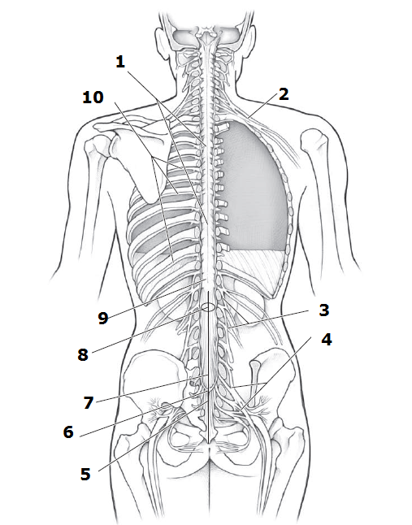
ΝΜ
Βραχιόνιο πλέγμα
Οσφυικό πλέγμα
Ιερό πλέγμα
Τελικό νημάτιο
Σάκος
Τελικό νημάτιο (χοριοειδής μοίρα)
Ιππουρίδα
Μυελικός κώνος
Μεσοπλεύρια νεύρα

Slide 6
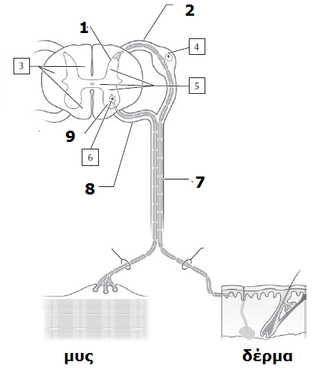
οπ. Κέρας
Οπ. Ρίζα
Λευκή ουσία
Ψευδομονόπολο κ.
Φαιά ουσία
Κατ. Κιν. Ν
Νωτιαίο νεύρο
Πρ. ρίζα
Πρ. κέρας

Slide 7
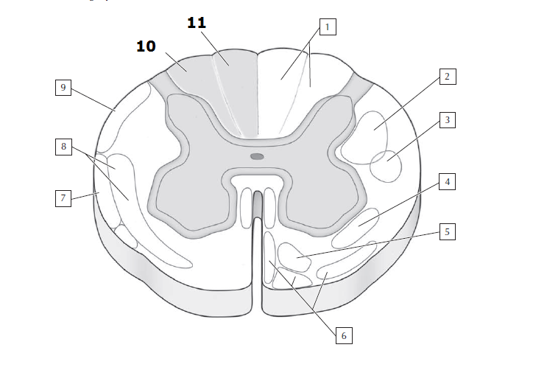
Οπίσθιες δέσμες
Πλάγιο πυραμιδικό δ.
Ερυθρονωτ. Δ. (καμπτήρες)
Πλάγιο δικτυονωτιαίο (ΑΝΣ)
Πρ. δικτυονωτιαίο (εκτεινοντες)
Αιθ.νωτ/τετραδυμονωτ/ φλοιονωτ
Πρ. νωτ.παρ δ
Νωτ.θαλ.δ
Οπ. Νωτ.θαλ.δ

Slide 8
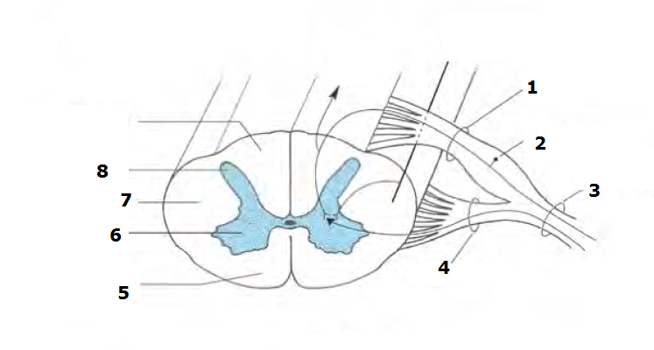
οπ. Ρίζα
Αισθητικό νωτιαίο γάγγλιο
Νωτιαίο νεύρο
Κοιλιακή ρίζα
Πρόσθια στήλη
Πρ. κέρας
Πλάγια στήλη
Οπ. κέρας

Slide 9
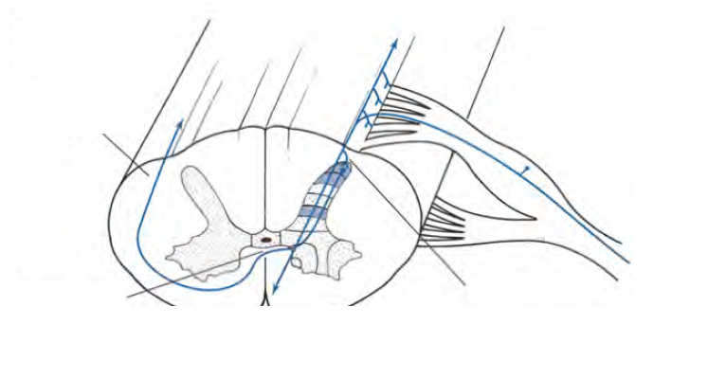
Χιασμό νωτ.θαλ. Δ.

Slide 10
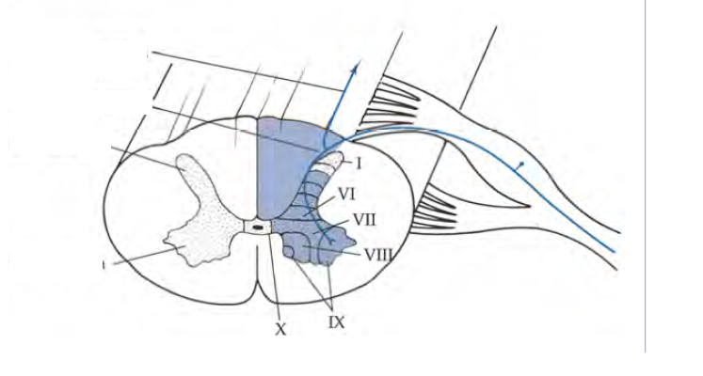
Οπίσθιες δέσμες

Slide 11
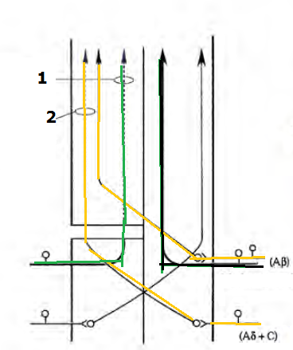
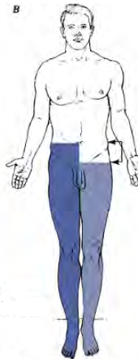

Slide 12
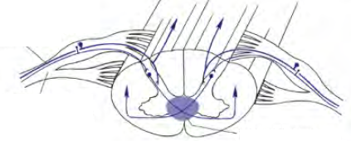
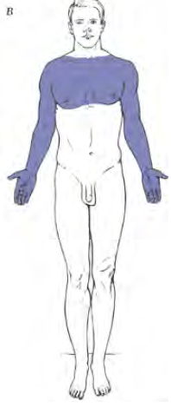

Slide 13
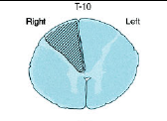
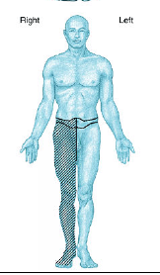

Slide 14
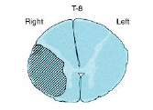
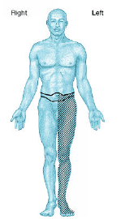

Slide 15
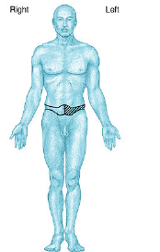
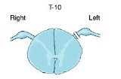

Slide 16
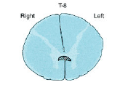
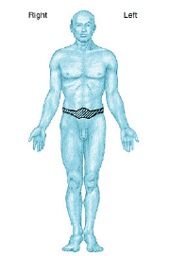

Slide 17
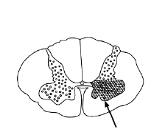
1.Παράλυση περιφερικού τύπου
2. Υποτονία
3. Κατάργηση ΤΑ
4. Ατροφία
5. Δεσμιδώσεις

Slide 18
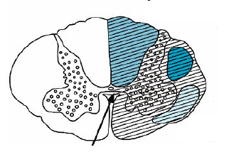
ΟΜΟΠΛΕΥΡΑ
ΑΚΝ
Απώλεια εν τω βάθει αισθητικότητας
Απώλεια επικριτικής αφής
Περιοχικά σημεία ΚΚΝ
ΑΝΣ
ΑΝΤΙΠΛΕΥΡΑ
ΑΠΏΛΕΙΑ ΠΌΝΟΥ θερμοκρασιας

Slide 19
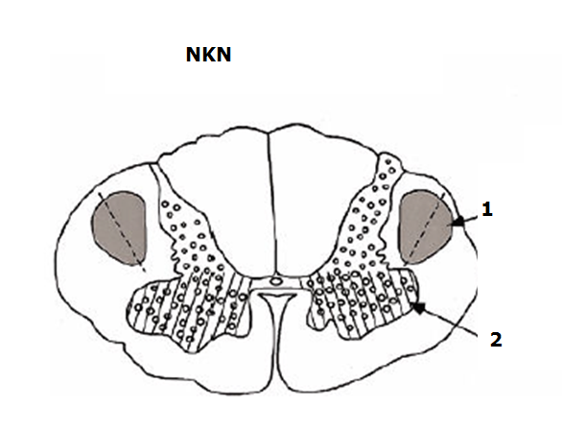
Πυραμιδικό δ.
Κατώτερος κινητικός νευρώνας

Slide 20
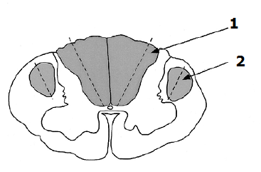
ΣΥΝΔΥΑΣΜΕΝΗ ΕΚΦΥΛΙΣΗ
1. Οπ. Δέσμες
2. Πυραμιδικο δ.

Slide 21
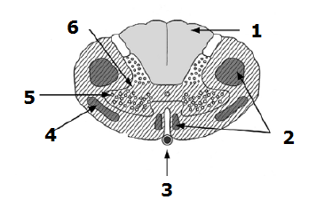
Σύνδρομο πρ. νωτιαίας αρτηρίας
Ανέπαφες οπίσθιες δέσμες
Πυραμιδικά δεμάτια
Πρ. νωτ. αρτηρία
4. Απώλεια αίσθησης πόνου και θερμοκρασίας
5. Κατώτερος κινητικός νευρώνας
6. ΑΝΣ

Slide 22
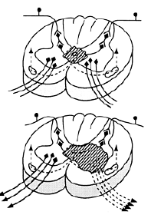
Συριγγομυελία
Χιαζόμενες ίνες νωτ.θαλ.δ
Κατώτερος κινητικός ν

Slide 23
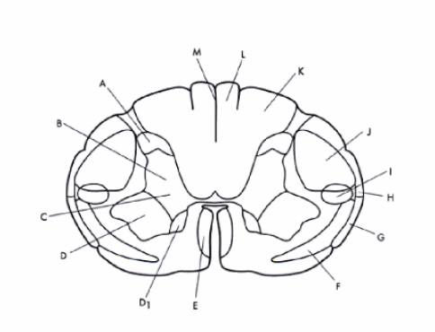
ΑΜΣΣ
G. Πρ. νωτ.παρ. δ
H. Οπ. Νωτ. Παρ.δ
I. Ερυθρονωτ.δ.
J. Πλ. Φλ. Νωτ. Δ.
K. Σφηνοειδές δ.
L. Ισχνό δ.
M. Ραχιαία σχισμή
Ζελατινώδης ουσία
B. Οπ. κέρας
C. Διάμεση ζώνη
D1. κιν. πυρήνας
D. Κιν. Πυρήνας
E. Πρ. φλ. Νωτ. Δ.
F. Πρ. πλ. Νωτ.θαλ.δ.

Slide 24
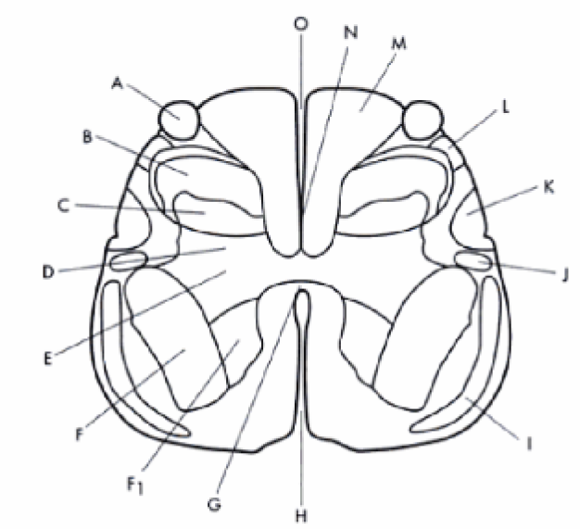
ΙΕΡΗ ΜΟΙΡΑ
A. Οπ. ρίζα
B. Ζελατινώδης ουσία
C. Ίδιος π.
D. Οπ. Κέρας.
E. Διάμεση ζώνη
F. Κινητικός π.
F1. Κινητικός π.
G. Πρ. σύνδεσμος
H. Πρ. σχισμή
I. Πρ.πλ. Νωτ. Θαλ. Δ.
J. Ερυθρονωτ. Δ.
K. Πλ. Φλ. Νωτ. Δ.
L. Ζώνη Lissauer
M. Ισχνό δ.
N. Οπ. διάφραγμα
O. Οπ. σχισμη

Slide 25
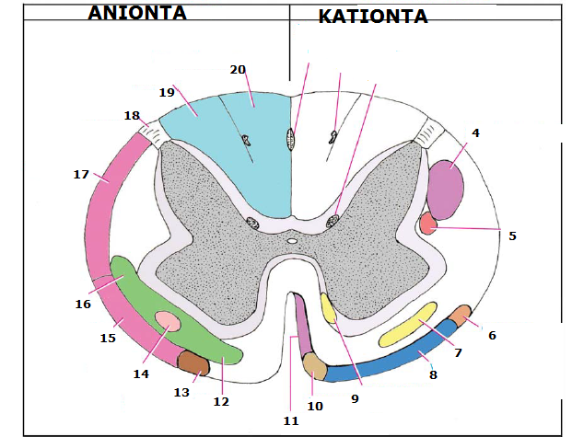
4. πλ.φλ. Νωτ.
5. Ερυθρονωτ δ
6. ελαιονωτ.
7. πλ. Δικτυονωτ.
8. αιθουσονωτ.
9. Έσω δικτυονωτ.
10. τετραδυμονωτ.
11. πρ. φλ.νωτ
12. πρ. νωτθαλ.δ
13. νωτ.ελαικό
14. Νωτιαίο τετραδυμικό
15. πρ. νωτ.παρ.δ
16. πλ. Νωτ. Θαλ.δ
17. οπ. Νωτ.παρ.δ
18. ραχπλ. Δεσμίδα
19. Σφηνοειδές δ.
20. Ισχνό δ.

Slide 26
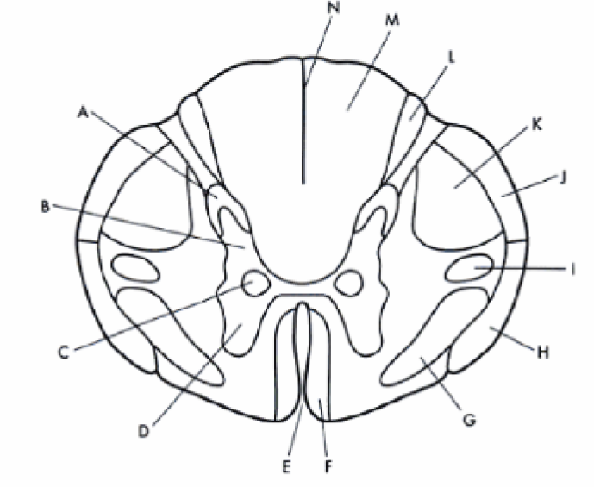
A. Ζελατινώδης ουσία
B. Οπ. κέρας
C. Π. Clarke
D. Έσω κιν. Π.
E. Πρ. σχισμή
F. Πρ. φλ. Νωτ. Δ.
G. Πρ. πλ. Νωτ. Θαλ. Δ.
H. Πρ. νωτ.περ. δ
I. Ερυθρονωτ.δ.
J. Οπ. Νωτ.παρ.δ.
K. Πλ. Φλ. Νωτ. δ
L. Σφηνοειδές δ.
M. Ισχνο δ.
N. Οπ. σχισμή
ΘΜΣΣ

Slide 27
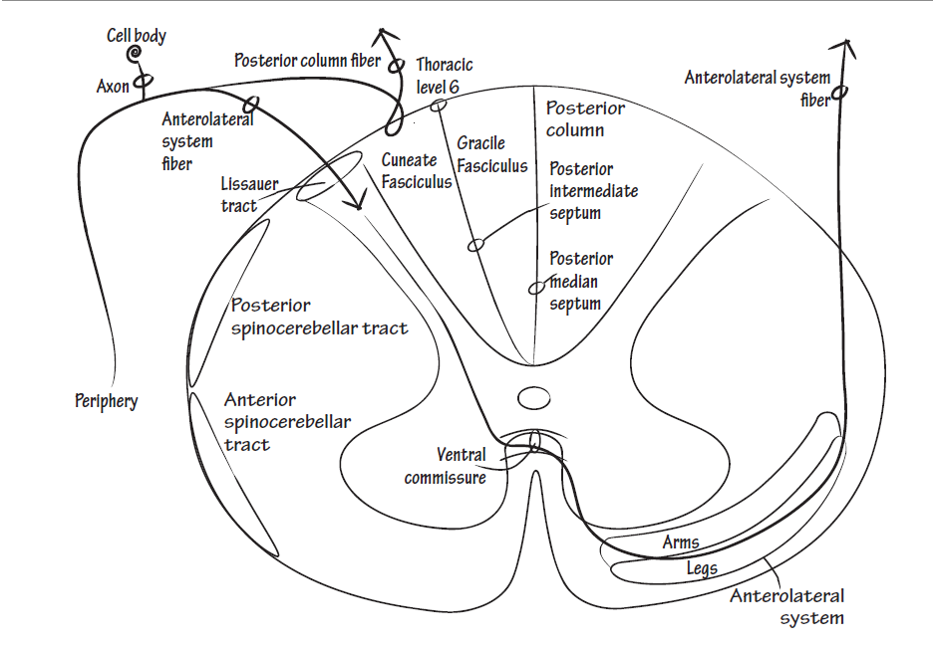

Slide 28
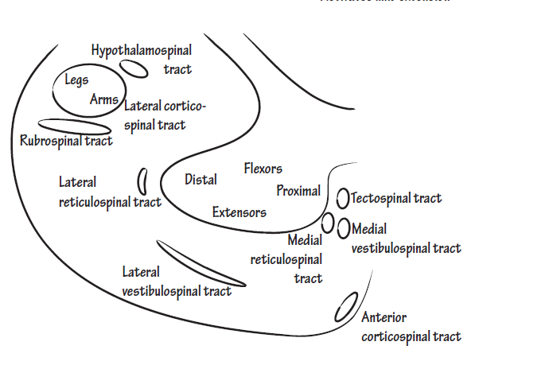

Slide 29
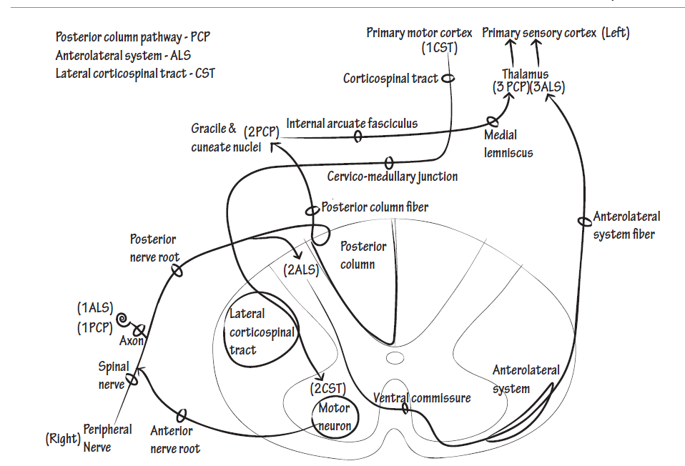

Slide 30
